Slide 1
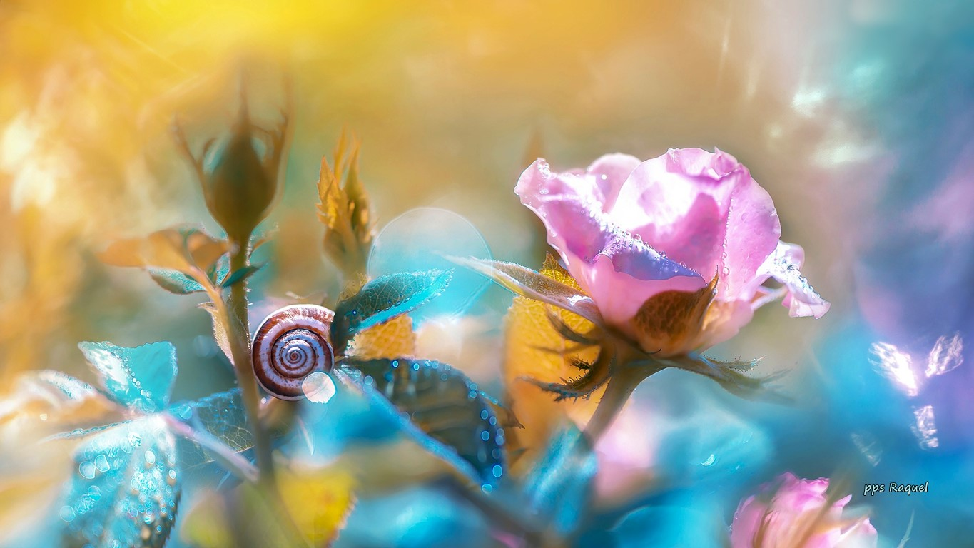




Slide 2
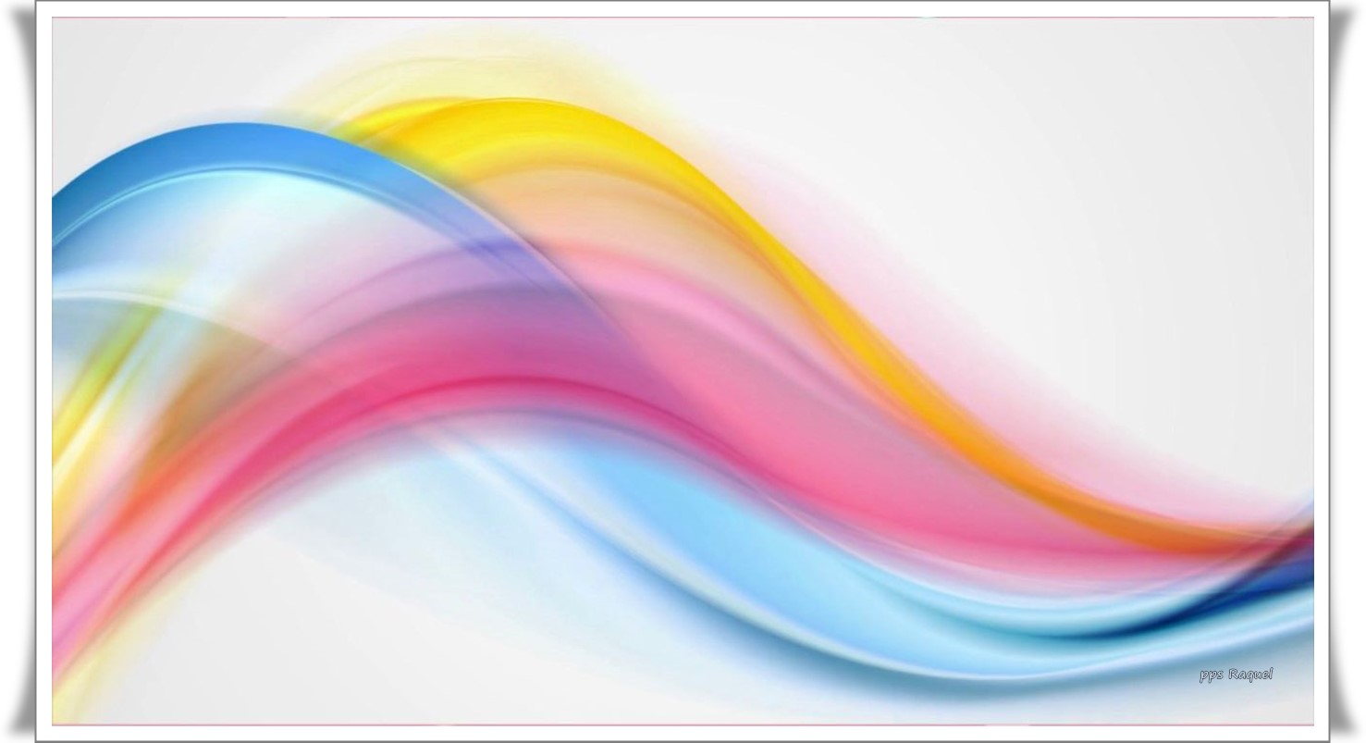
La primavera se adueñó del paisaje con una explosión de colores que inundó todos los rincones. Los árboles, que hace poco lucían desnudos y grises, ahora se vestían con una paleta de verdes intensos y flores de todos los colores imaginables.
Era como si la naturaleza hubiera despertado de un largo letargo invernal y estuviera lista para celebrar su renacimiento.

Slide 3
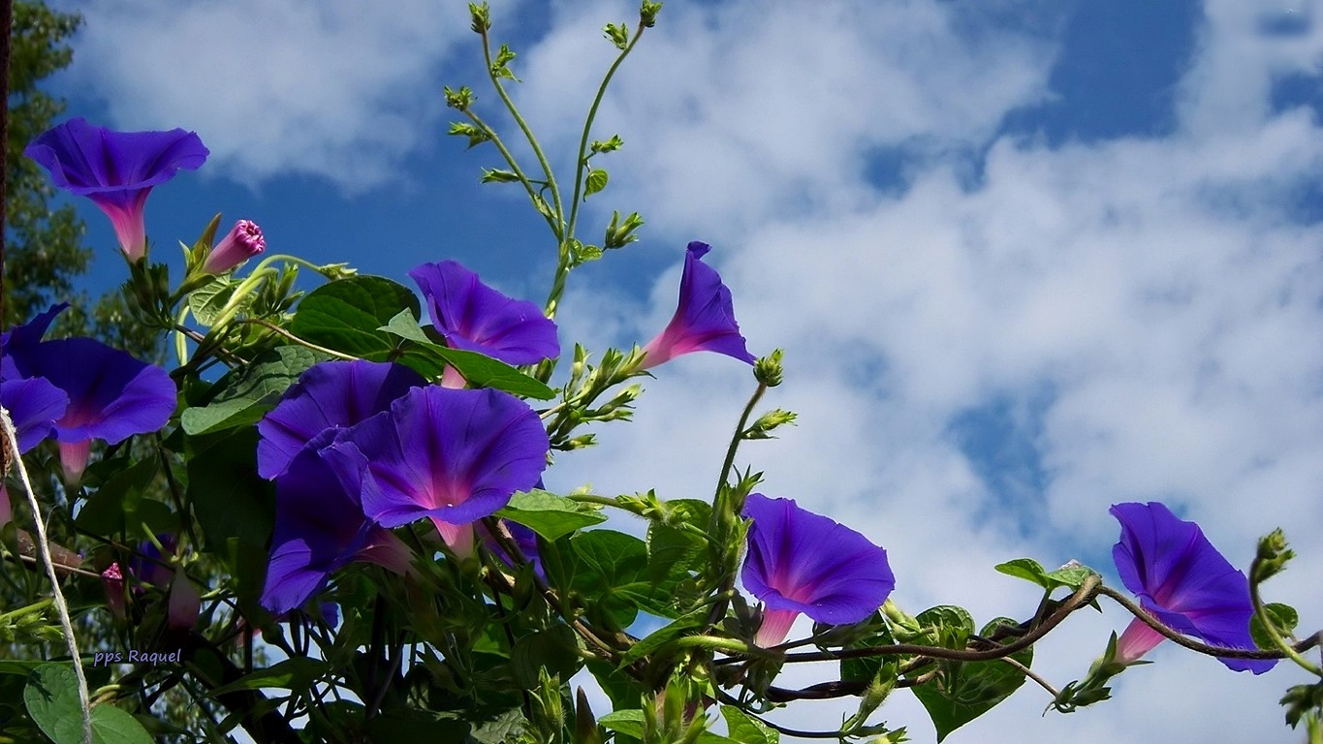


Slide 4
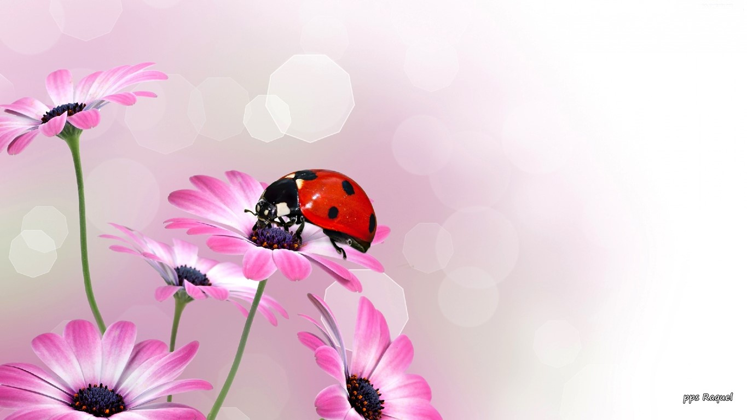
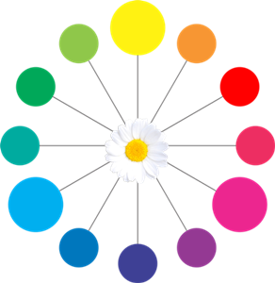

Slide 5
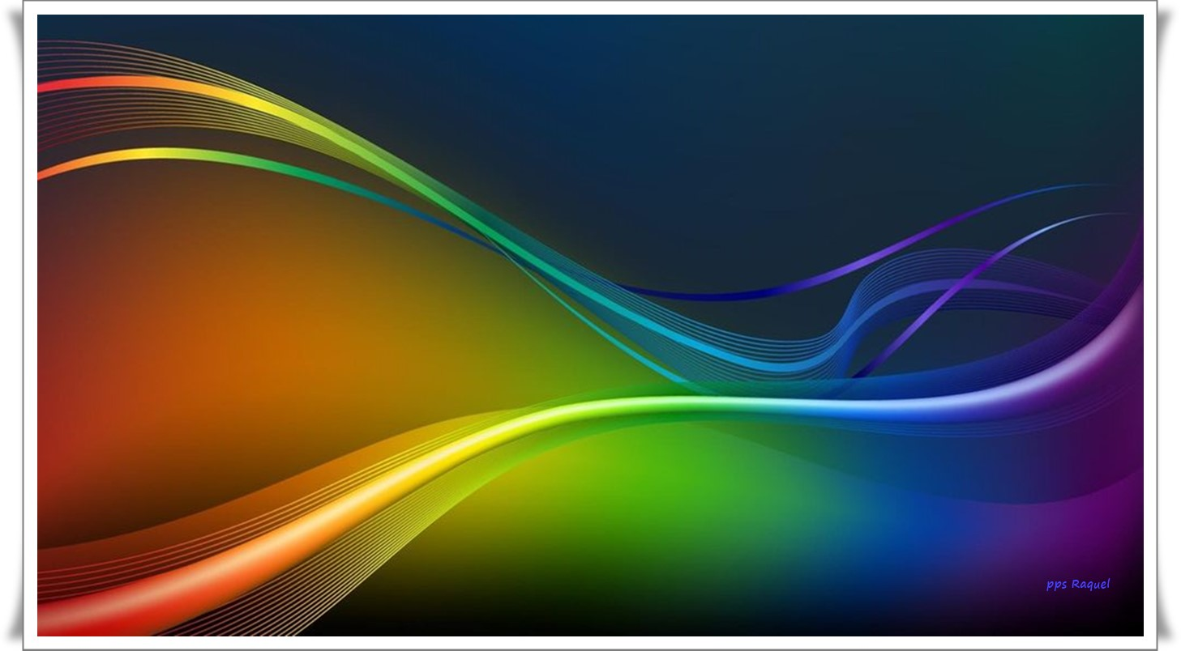
Los campos se llenaron de flores silvestres que ondeaban al compás de la brisa primaveral. Los tulipanes, margaritas y amapolas se mezclaban en un mosaico multicolor que parecía pintado por un artista divino.
Las abejas zumbaban felizmente de flor en flor, llevando a cabo su crucial labor de polinización.

Slide 6
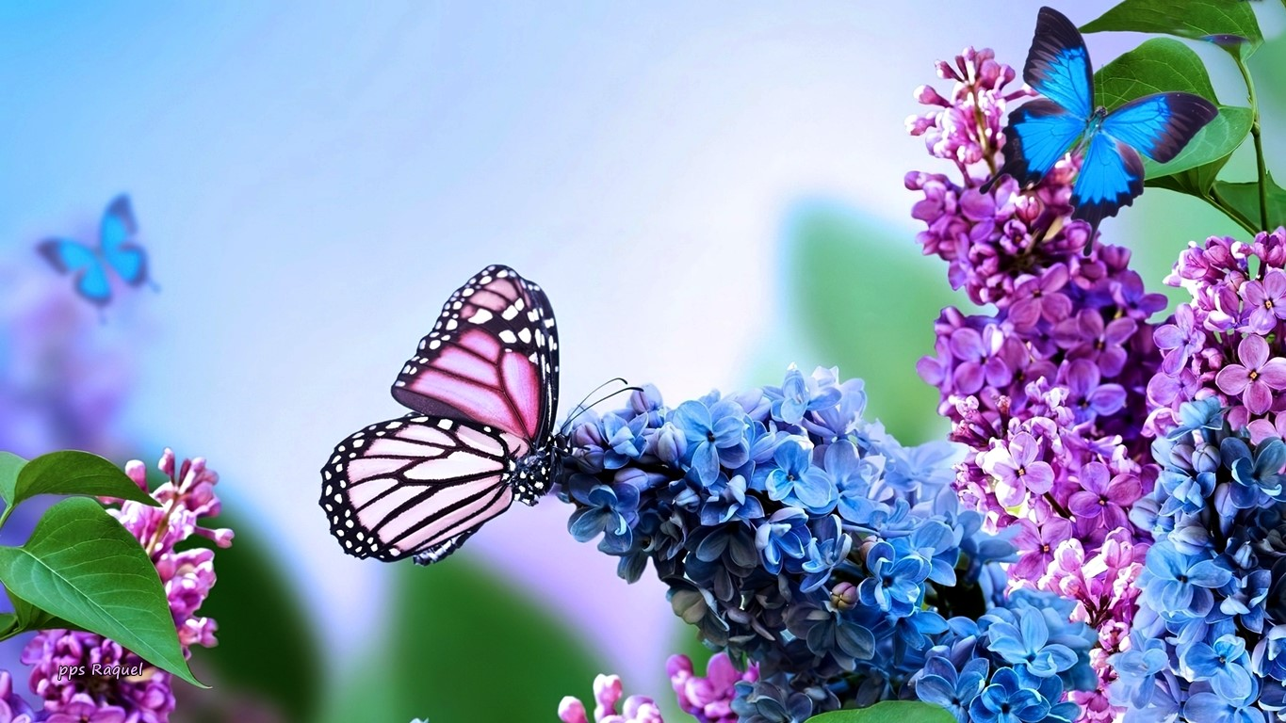


Slide 7
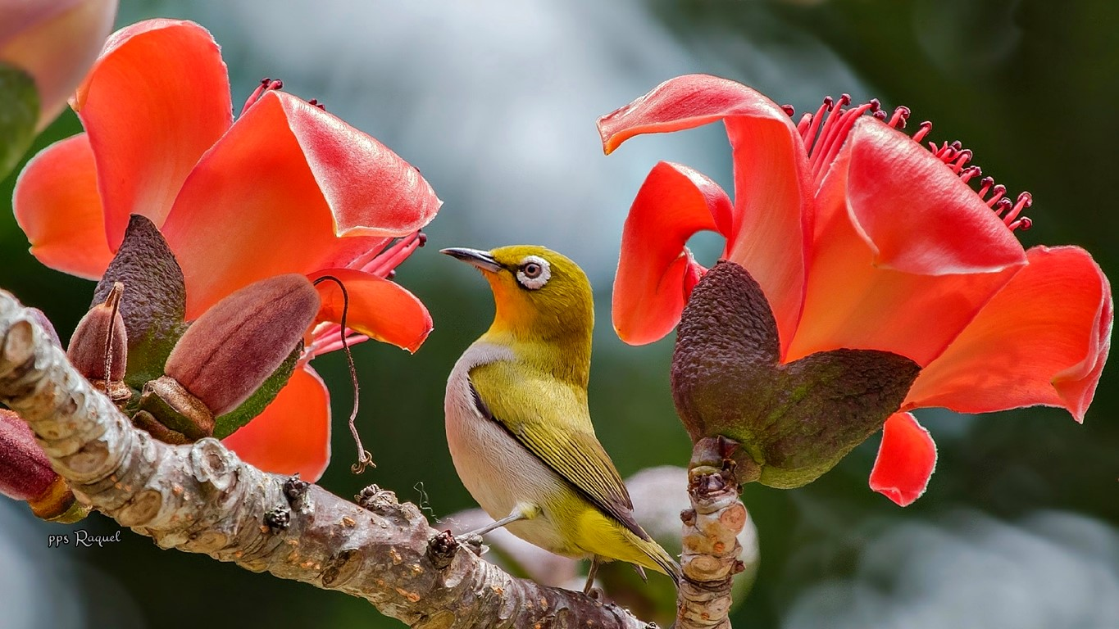


Slide 8
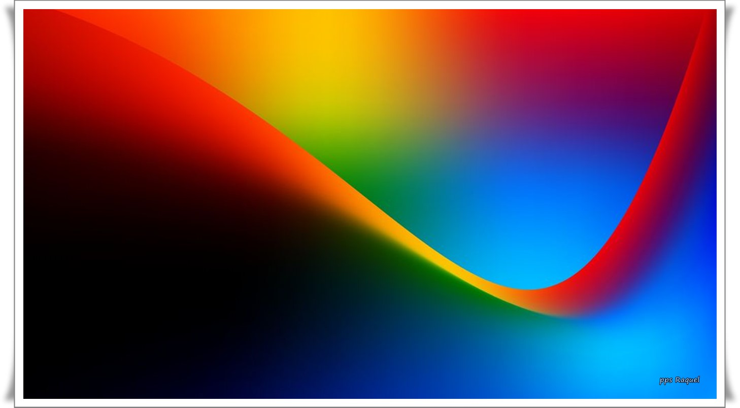

Los jardines se convirtieron en un festín visual. Rosas rojas, amarillas, blancas y rosadas competían por llamar la atención de los admiradores que paseaban entre los senderos.
Los lilos desprendían un aroma embriagador que se mezclaba con el dulce perfume de las gardenias. Las mariposas danzaban en el aire, creando un espectáculo aún más hermoso.

Slide 9
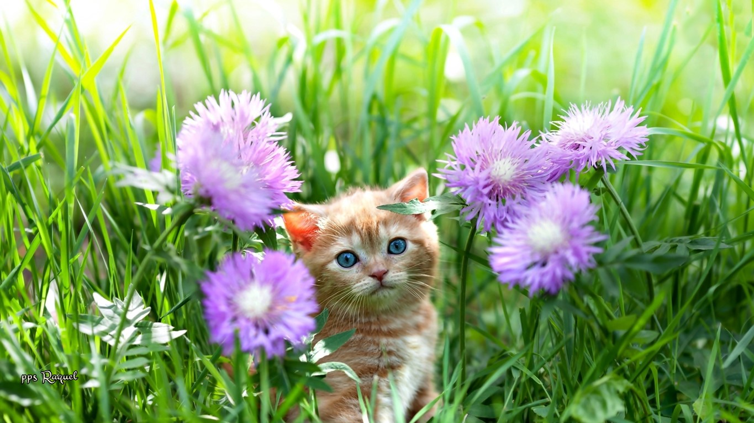


Slide 10
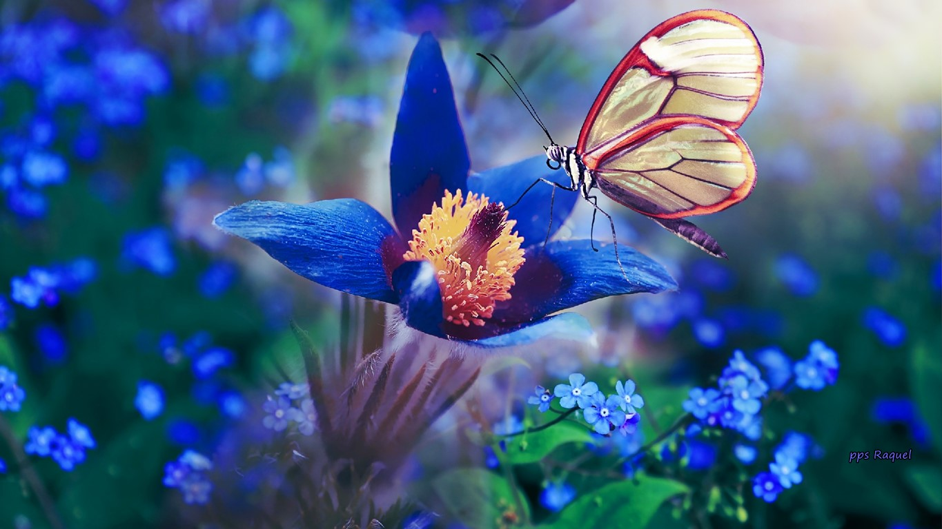


Slide 11
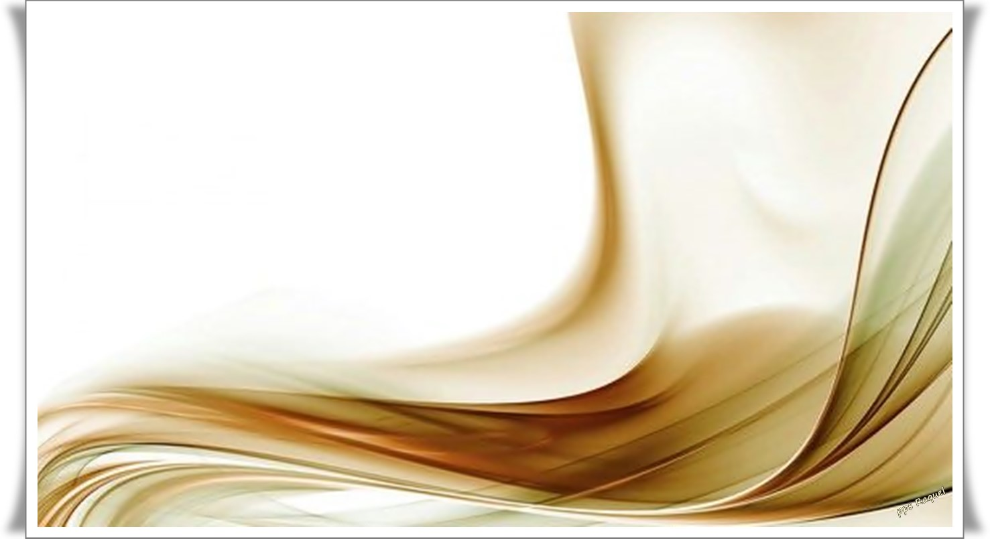
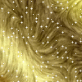
Los arroyos y ríos reflejaban el cielo azul y verde de los alrededores, creando un espejo líquido que parecía extender el paisaje hasta el infinito. Los patos nadaban en formación, dejando un rastro de ondas en su estela, mientras las flores de loto se abrían paso en la superficie del agua.

Slide 12
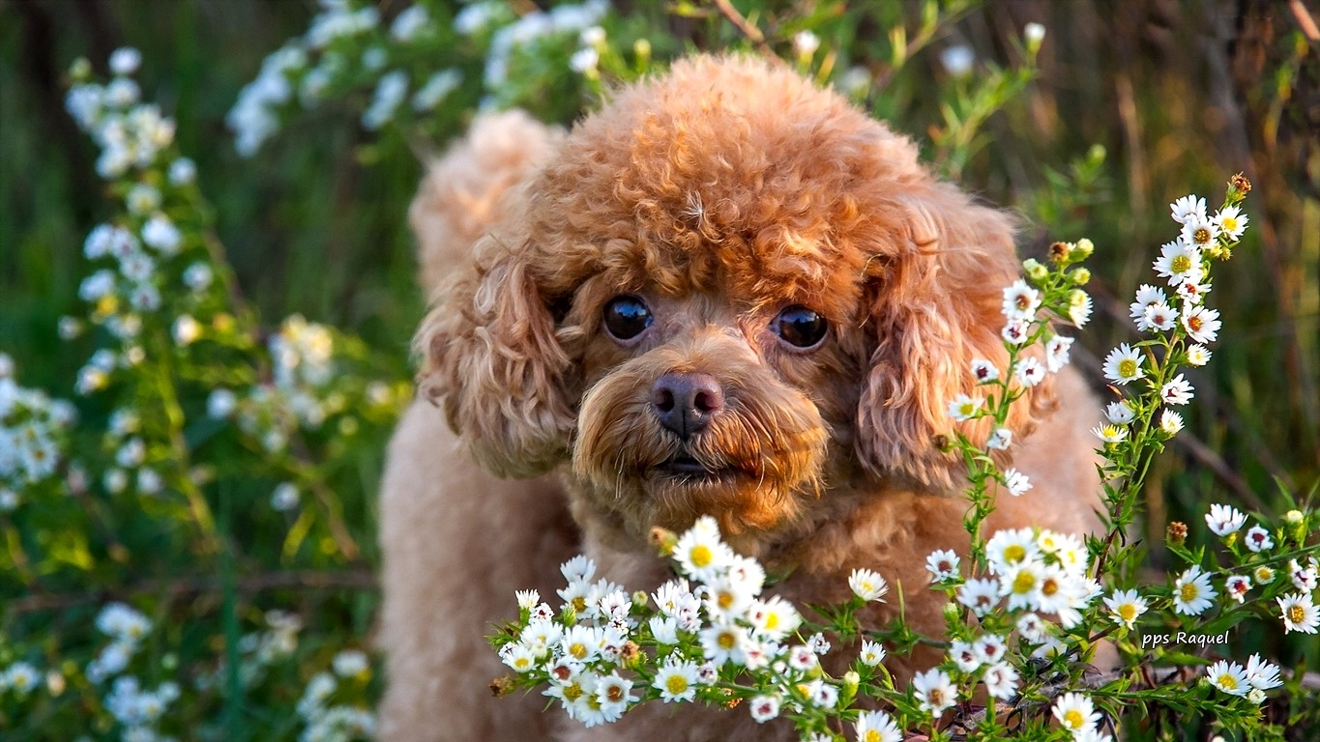



Slide 13
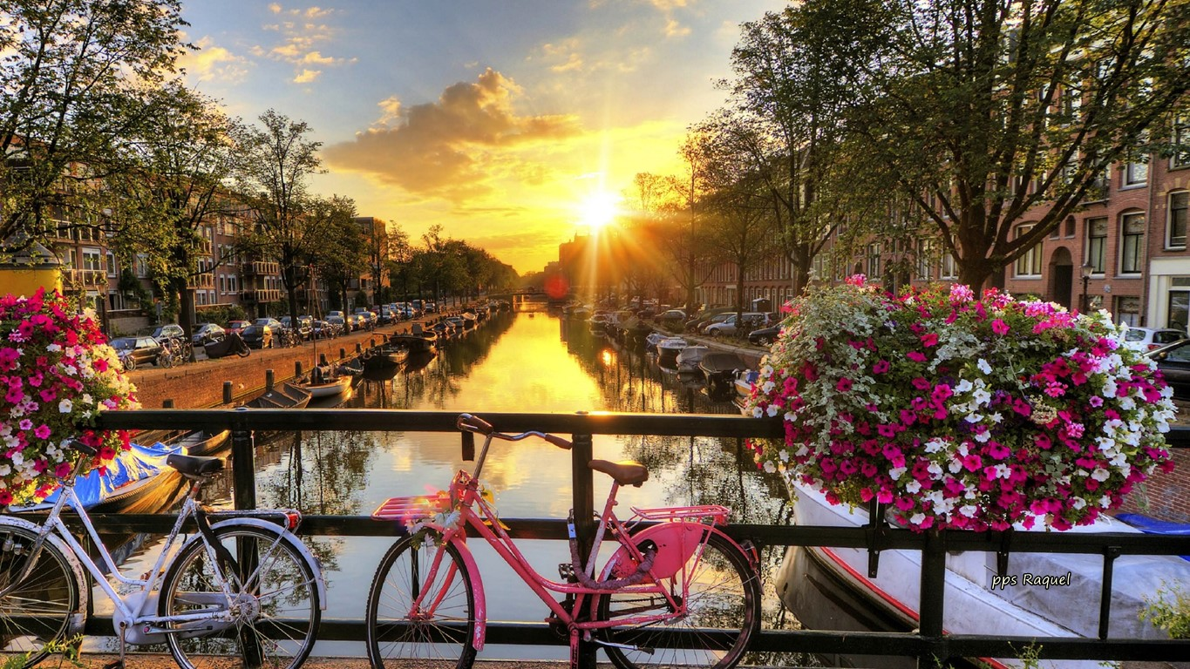
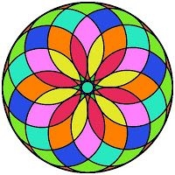

Slide 14
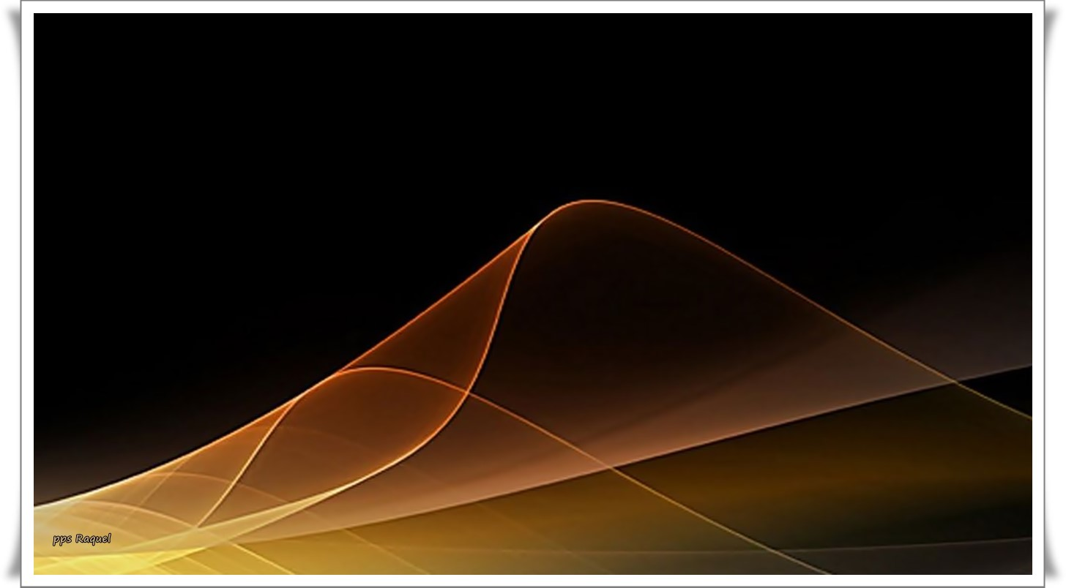
En los huertos, los frutales se llenaron de promesas de cosecha. Los manzanos, perales y ciruelos florecieron con fuerza, cubriéndose de flores blancas y rosadas que anticipaban deliciosos frutos en los meses por venir. Era un recordatorio de la generosidad de la naturaleza y la recompensa que llegaba tras la paciencia del invierno.

Slide 15
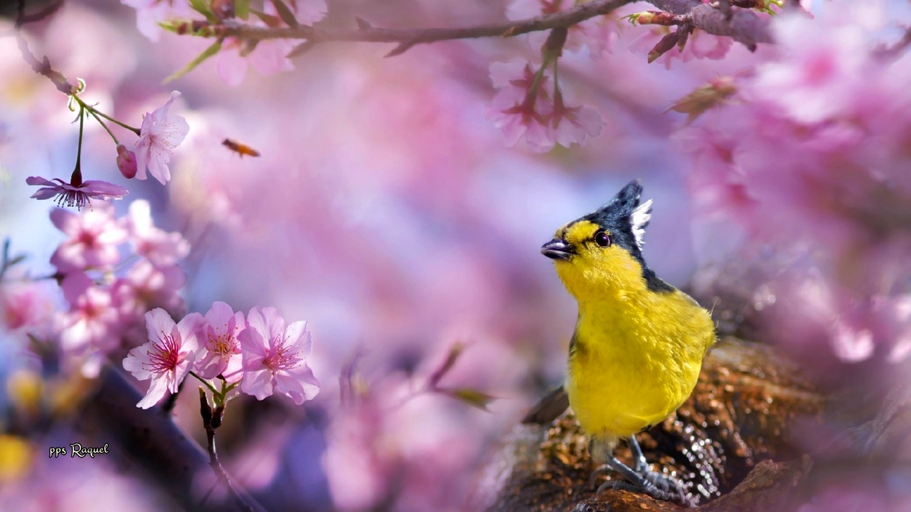



Slide 16
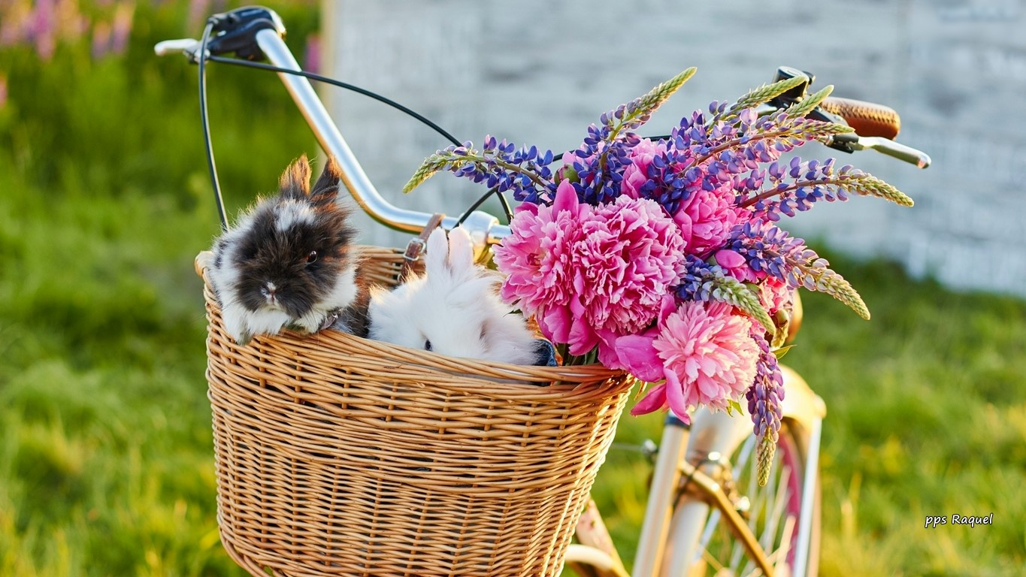

Slide 17

La vida animal también cobró vida en la primavera. Los pájaros llenaron el aire con sus cantos alegres, construyendo nidos en los árboles y buscando pareja para la temporada de cría. Los cervatillos y conejos salieron de sus escondites invernales, explorando los campos con curiosidad y alegría.

Slide 18
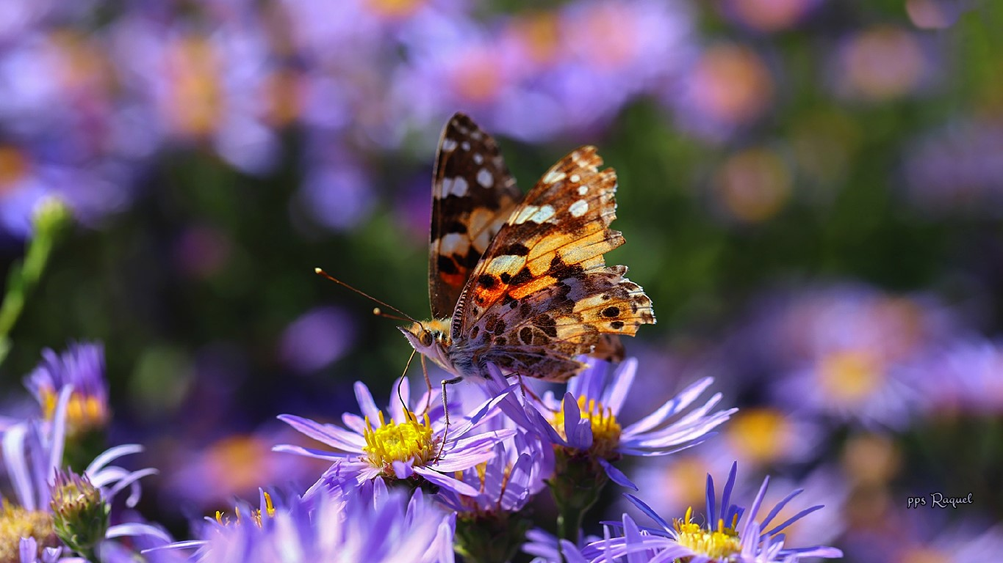

Slide 19
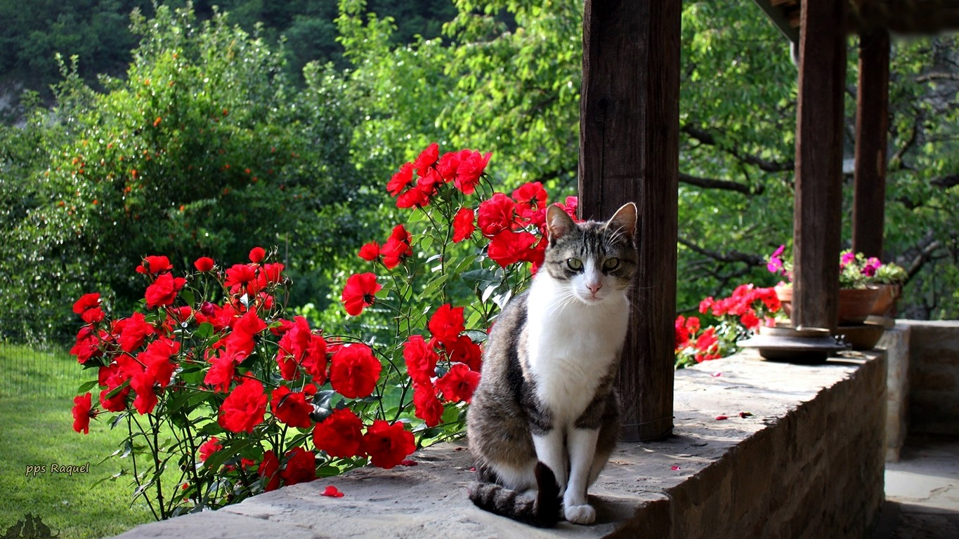

Slide 20
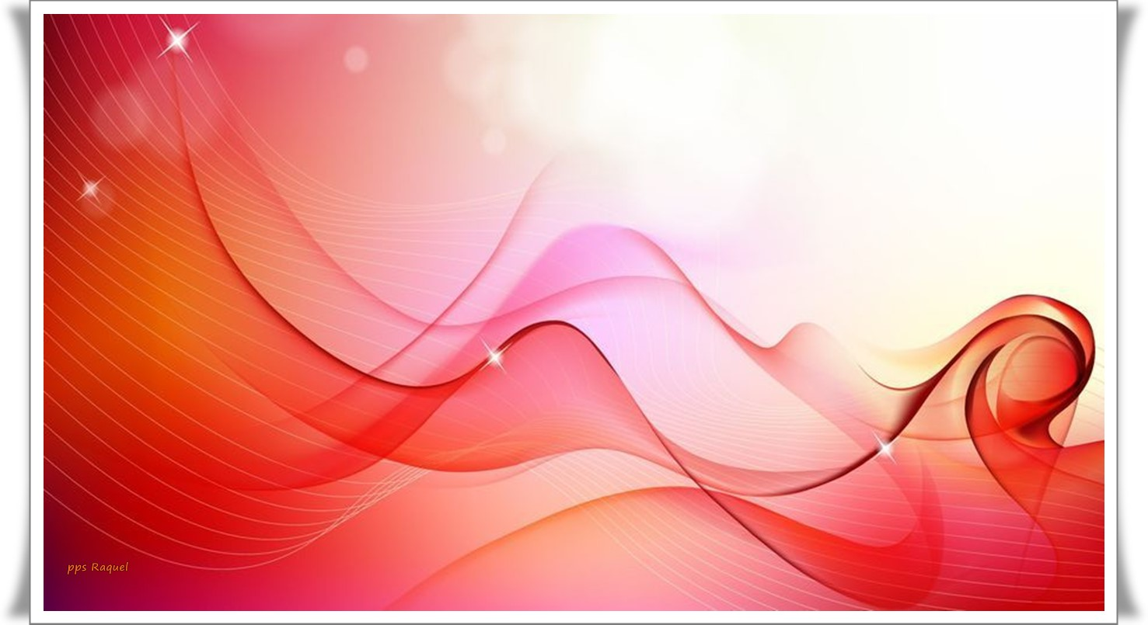
En las ciudades, los parques se llenaron de familias que disfrutaban del buen tiempo. Los niños jugaban en los columpios y correteaban por el césped, riendo y llenando el aire con su inocencia. Los adultos aprovechaban el sol para relajarse en bancos y disfrutar de la belleza que los rodeaba.

Slide 21
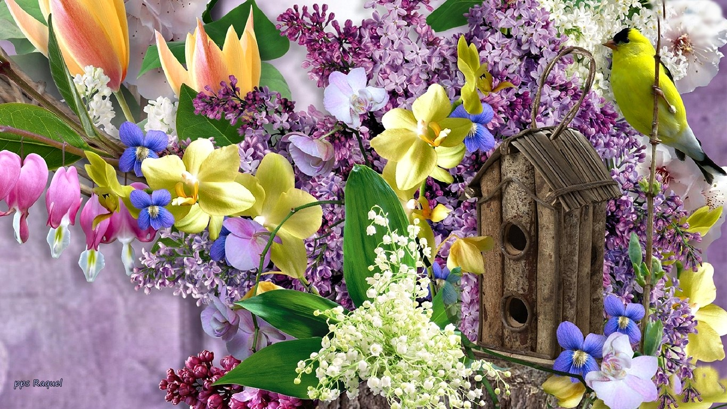

Slide 22
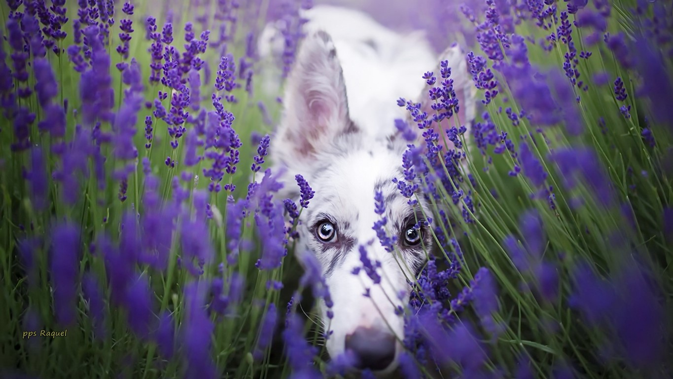

Slide 23
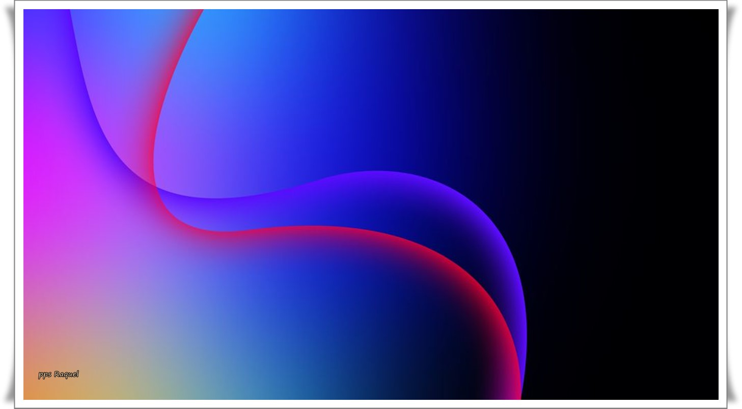
La primavera también despertó la creatividad de los artistas. Pintores, escritores y músicos encontraron inspiración en la explosión de colores y la vitalidad de la temporada. Sus obras reflejaban la belleza efímera de la primavera, capturando momentos que parecían suspendidos en el tiempo.

Slide 24
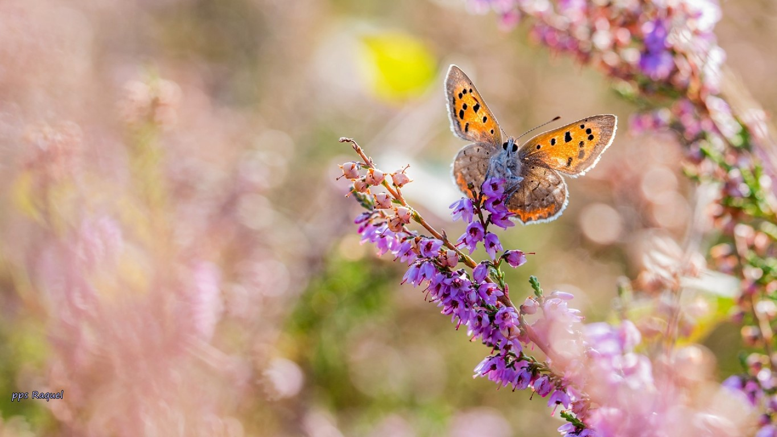

Slide 25
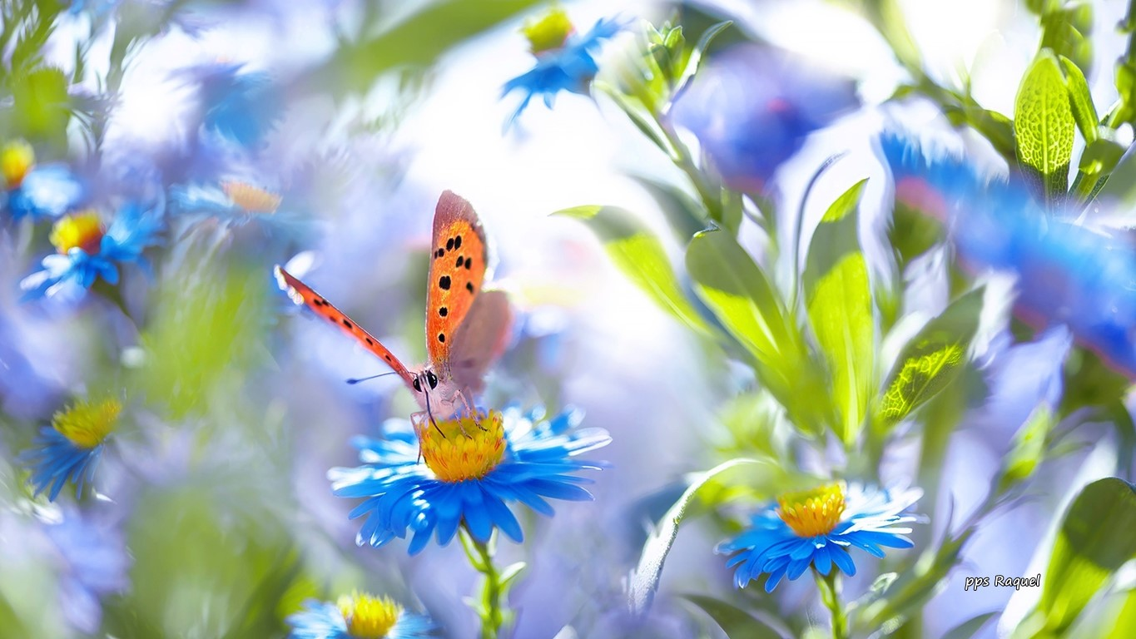

Slide 26


La colorida primavera era un recordatorio de la renovación constante de la vida y la belleza que podíamos encontrar en cada rincón del mundo natural. Era un regalo que nos invitaba a apreciar la magia de la estación y a cuidar de la tierra que nos brindaba esta maravillosa explosión de vida y color.

Slide 27
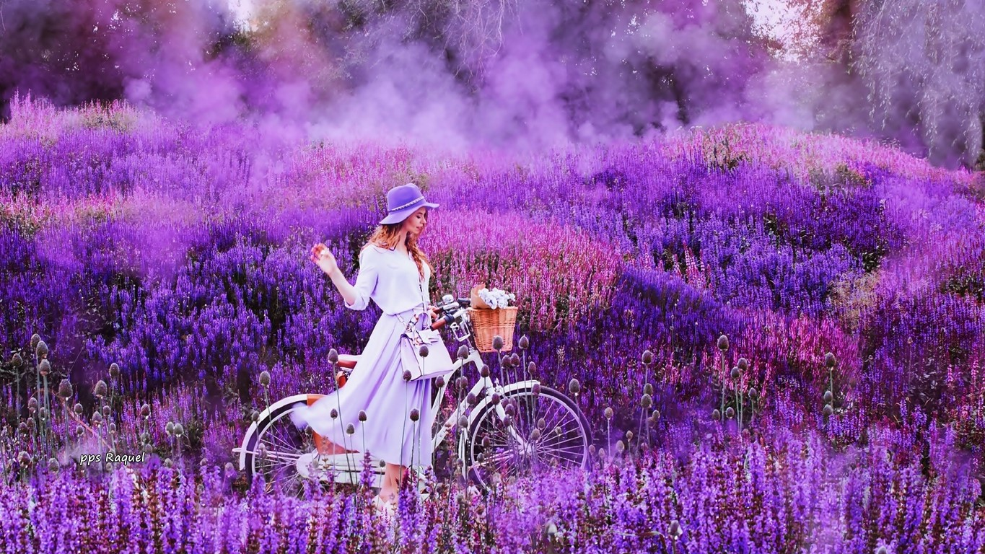

Slide 28
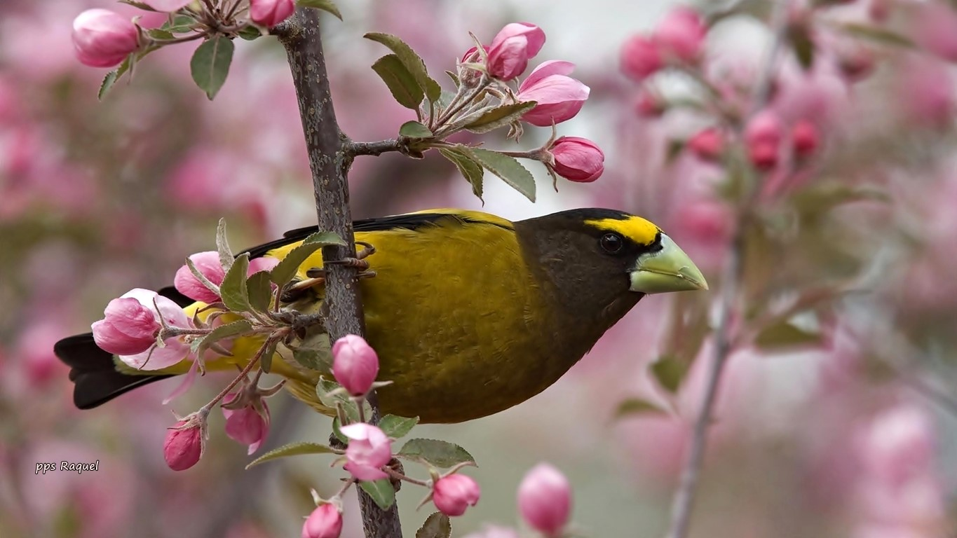

Slide 29


La comida también se vuelve más fresca y deliciosa en primavera. Los mercados se llenan de frutas y verduras de temporada, como fresas jugosas y espárragos tiernos.
Preparar comidas con ingredientes frescos y locales es un placer que solo la primavera puede brindar.

Slide 30
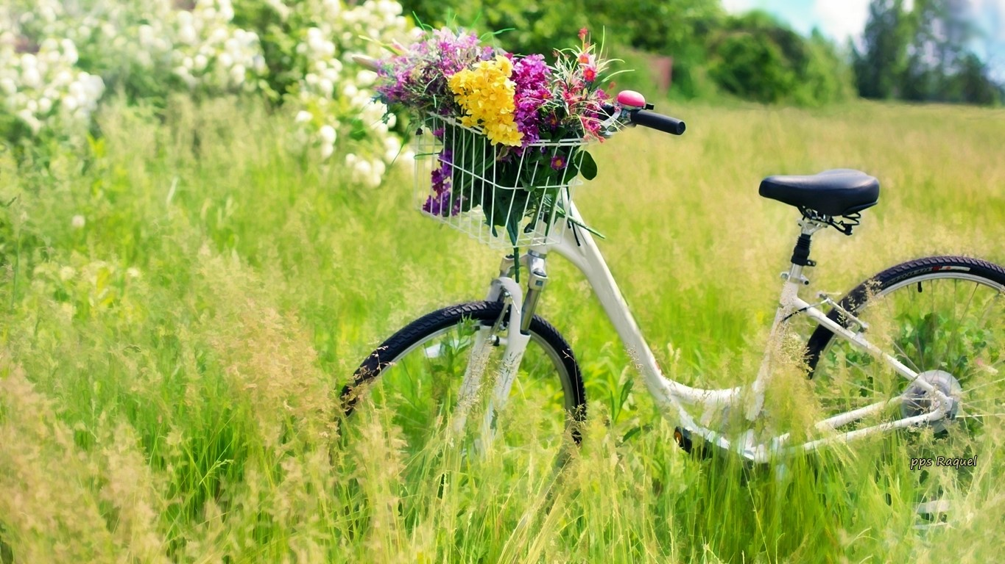

Slide 31
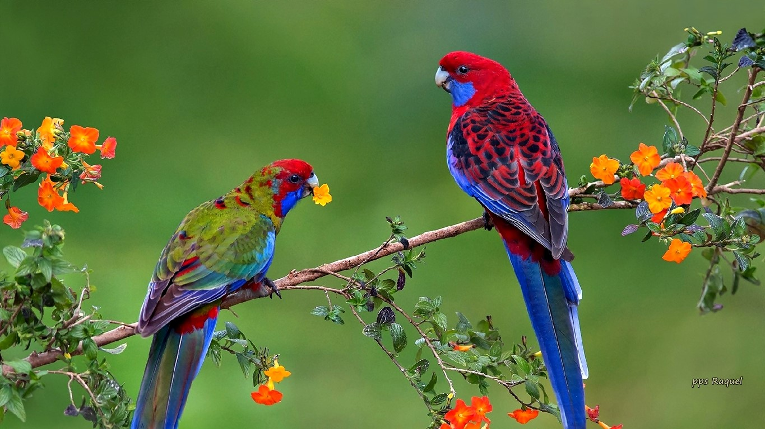

Slide 32

Los atardeceres en primavera son verdaderamente impresionantes. El cielo se tiñe de tonos cálidos y suaves mientras el sol se pone en el horizonte. Es un momento perfecto para reflexionar sobre la belleza de la naturaleza y la gratitud por la vida.

Slide 33
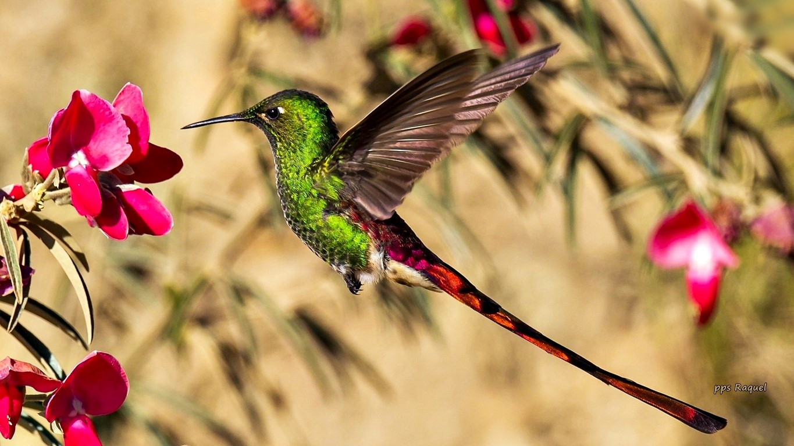

Slide 34
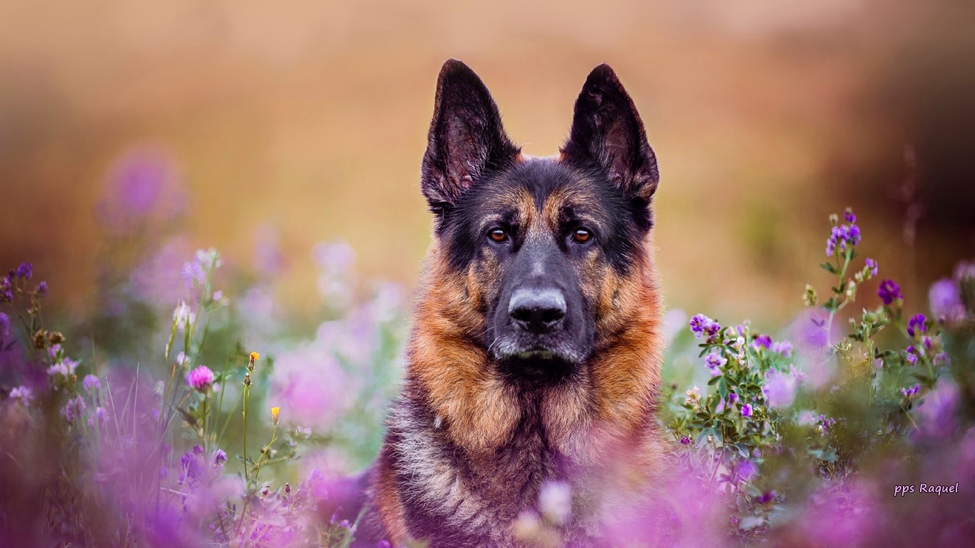

Slide 35


La primavera también tiene un efecto positivo en mi estado de ánimo. La luz del sol y el aumento de la temperatura me llenan de energía y vitalidad. Despierto por la mañana sintiéndome más motivado y feliz. La primavera es un recordatorio de que la vida está llena de ciclos, y que después de la oscuridad siempre viene la luz.

Slide 36
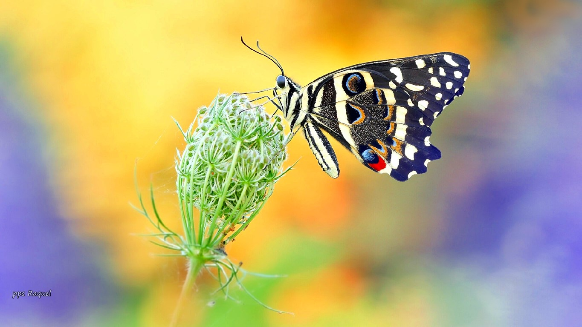

Slide 37
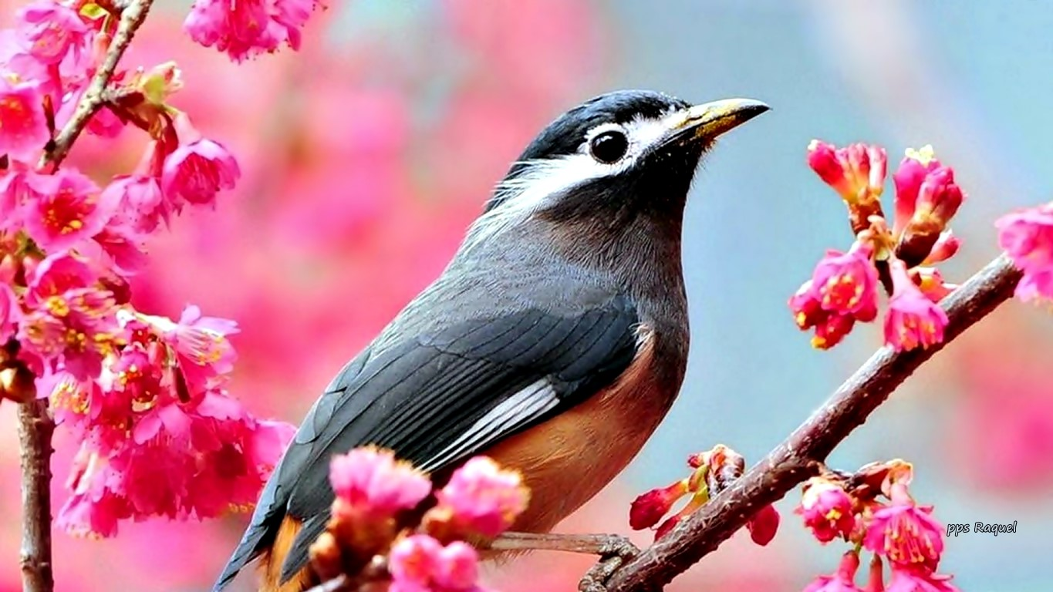

Slide 38
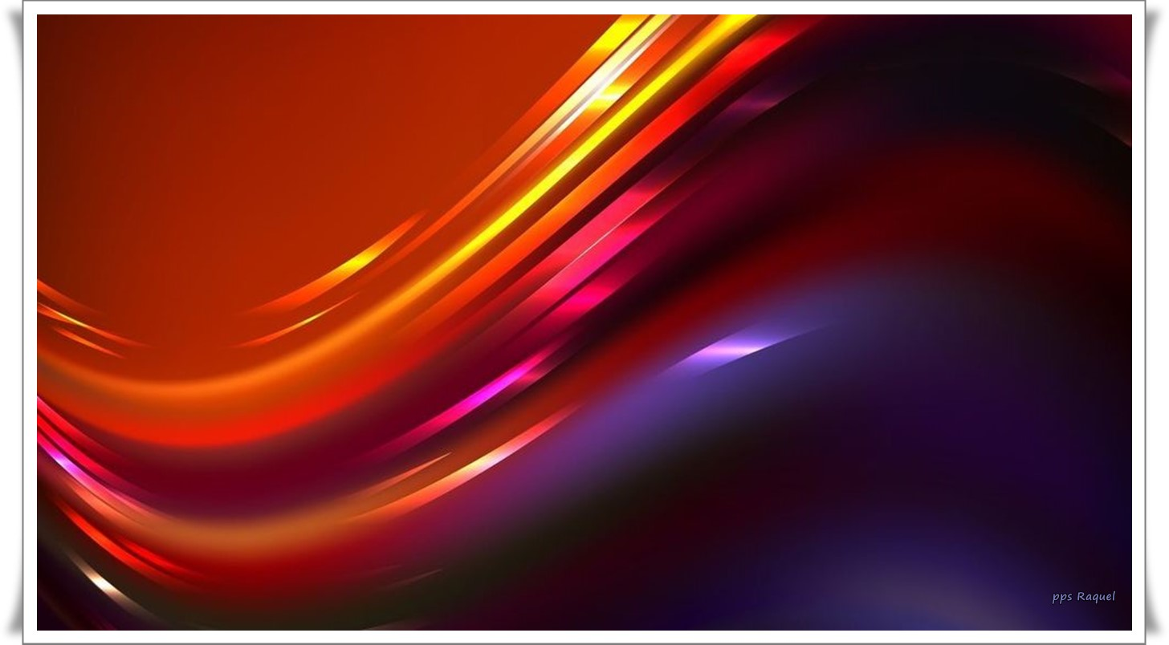
En mi jardín, la primavera es un momento mágico. Las plantas que planté en otoño comienzan a brotar y a dar sus primeros frutos. Los tulipanes y narcisos hacen su aparición, llenando el espacio de colores vivos.
Pasar tiempo en el jardín, cuidando de las plantas y observando como crecen, es una actividad terapéutica que me llena de satisfacción.

Slide 39
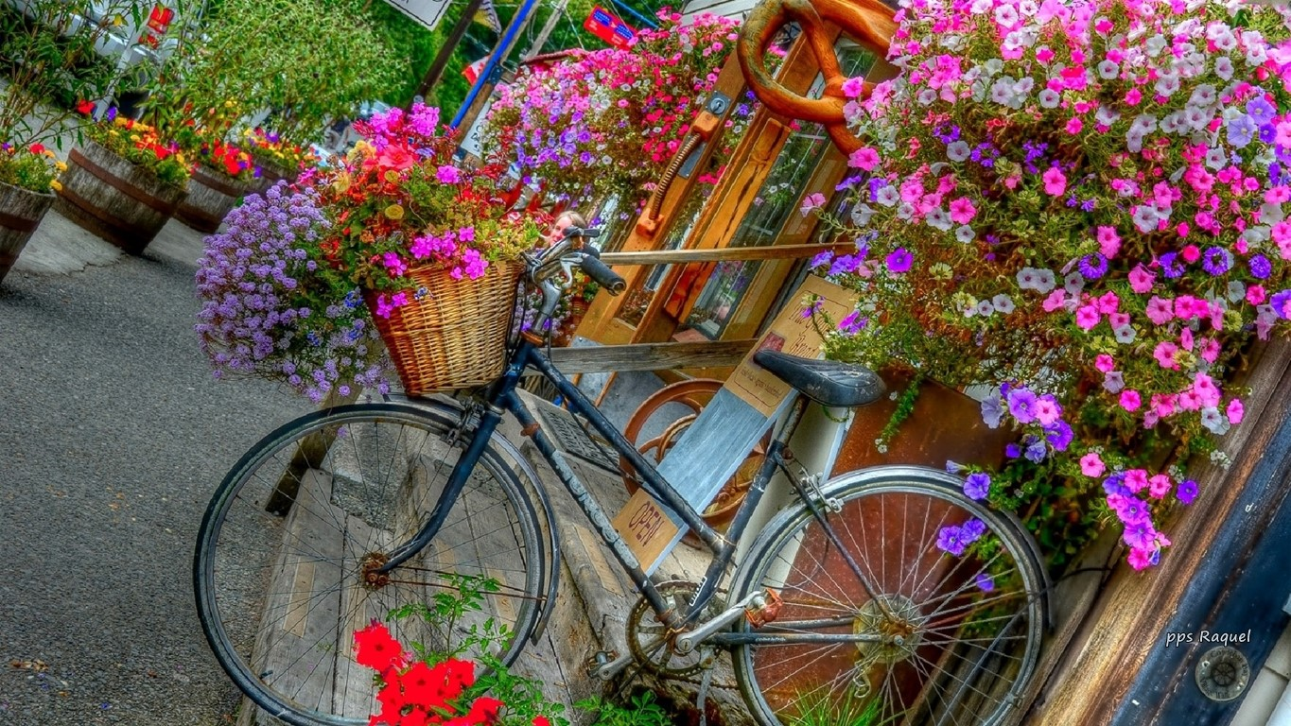

Slide 40
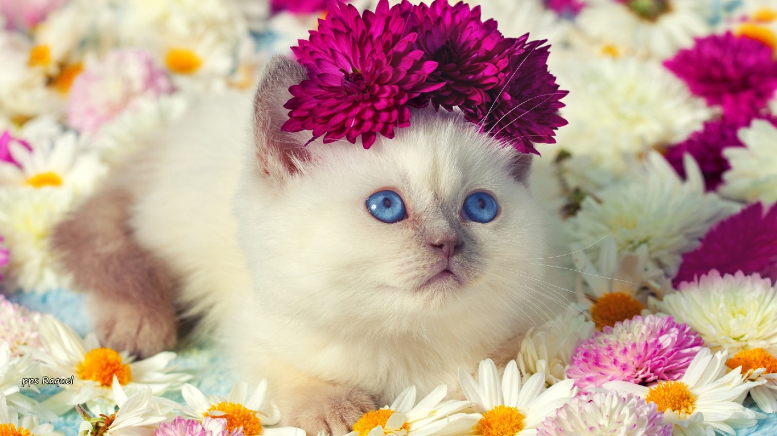

Slide 41
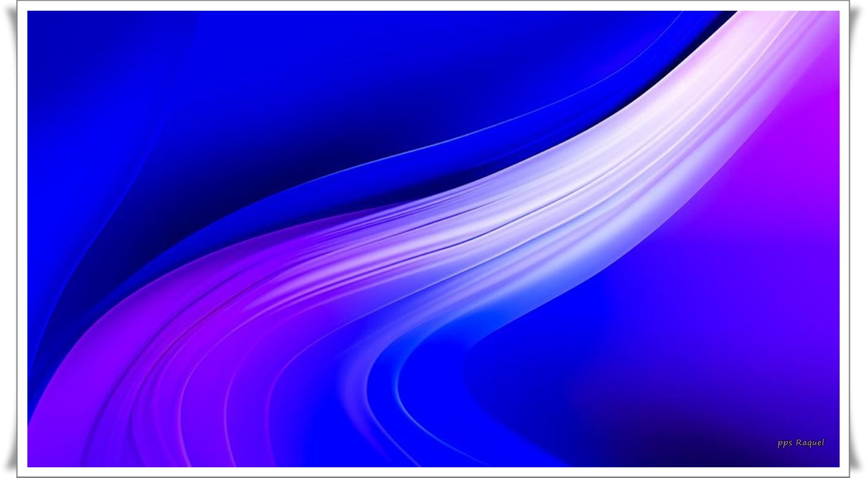
La primavera también trae consigo un cambio en la forma en que la gente se viste. Los abrigos y bufandas son reemplazados por vestidos ligeros y camisetas de colores brillantes. Las calles se llenan de personas disfrutando del buen tiempo, ya sea paseando por parques o sentadas en terrazas de cafeterías.
La primavera nos invita a disfrutar de la vida al aire libre y a compartir momentos especiales con amigos y seres queridos.

Slide 42
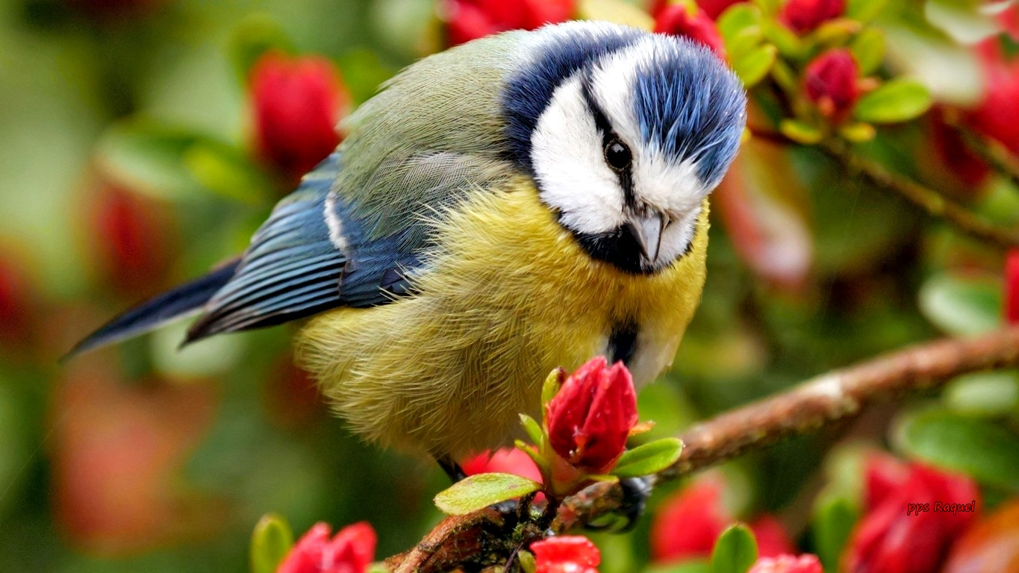

Slide 43
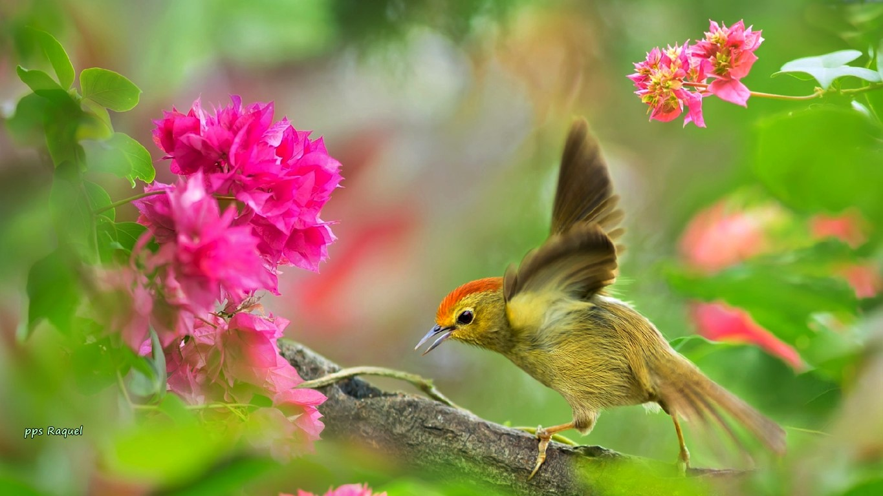

Slide 44
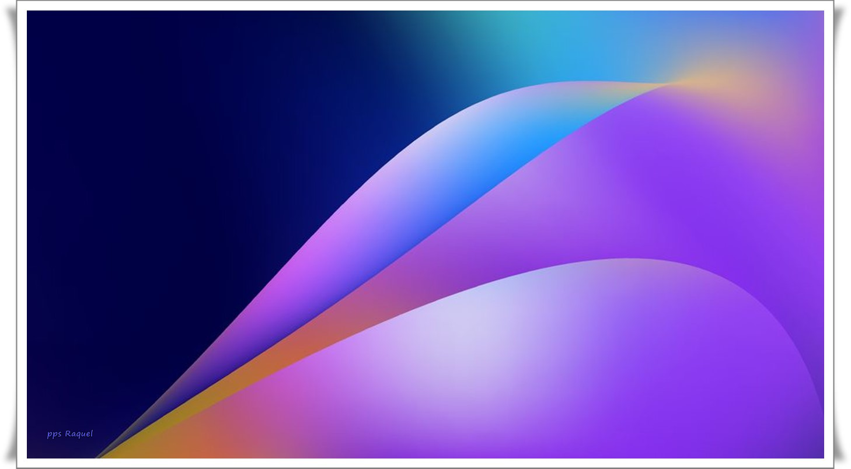
En resumen, la primavera es una estación que me llena de alegría y renovación. Es un tiempo de vida, color y celebración. Cada año, espero con ansias su llegada y me sumerjo en la belleza y la magia que trae consigo. La primavera es un regalo de la naturaleza que nunca dejará de asombrarme.

Slide 45
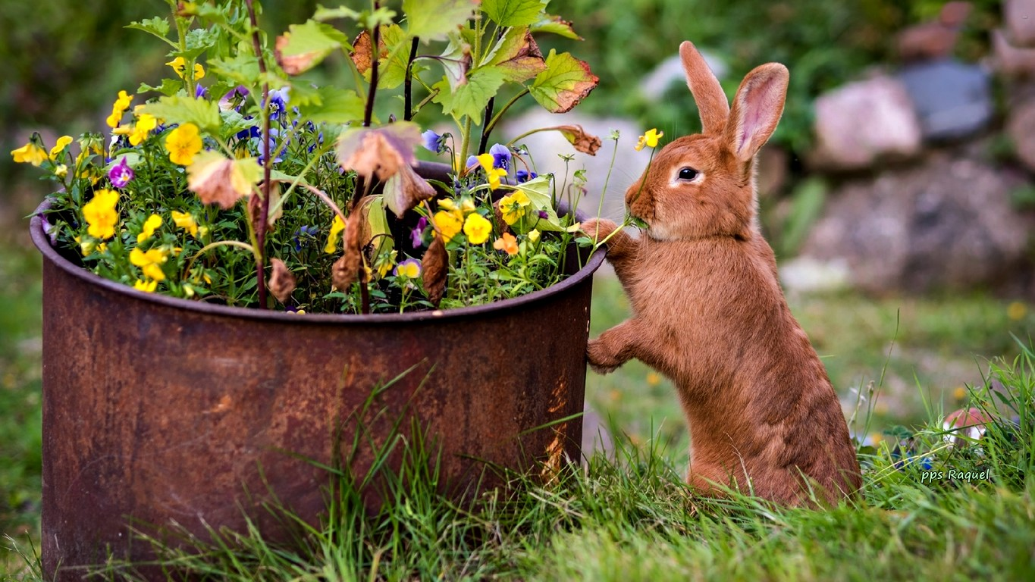


Slide 46









¿Te ha gustado?
Puedes ver más entrando
Aquí
Además puedes recibir powerpoints en tu correo electrónico suscribiéndote aquí:
Esta presentación powerpoint ha sido creada y compartida única y exclusivamente para mispps.com

